Slide 1
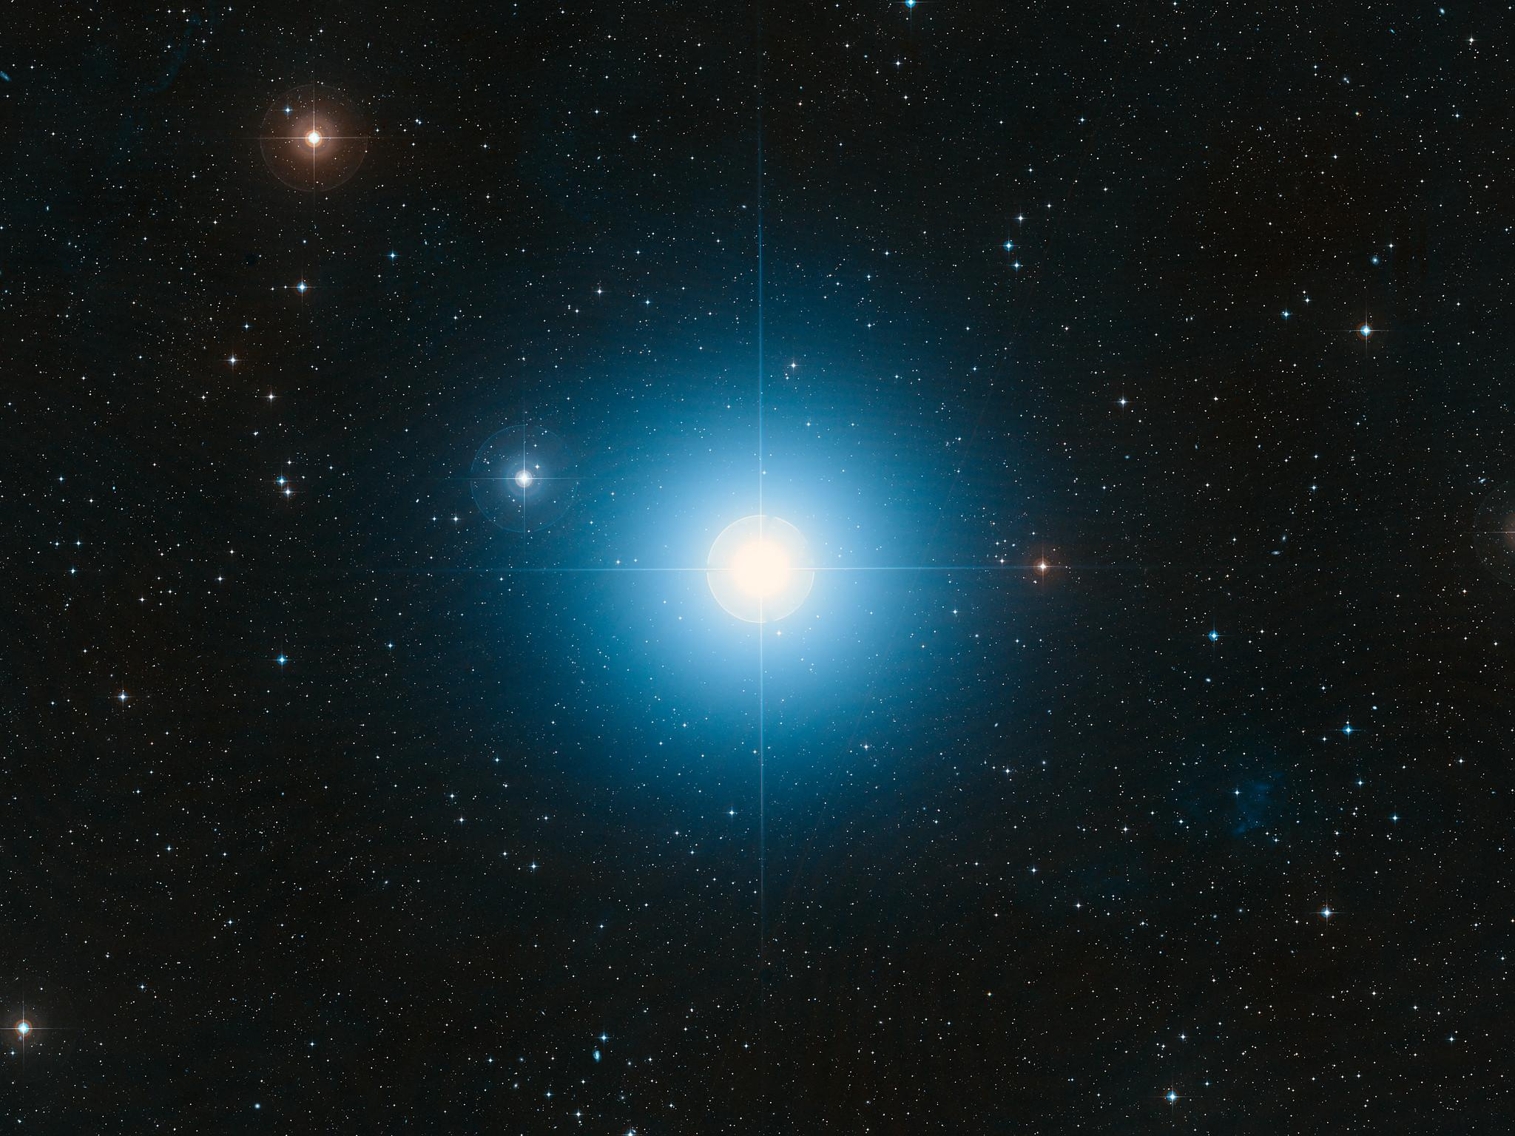
BELLATRIX
Integrantes: BRUNO LUIZ FHYNBEEN, GABRIELA CORDEIRO E MIRIÃ GONÇALVES
Orientador: DR.Rafael M. Speroni

Slide 2

Porque escolhemos esse assunto?
Problema…
Justificativa…
Objetivos...

Slide 3

Porque escolhemos esse assunto?
Problema…
Justificativa…
Objetivos...

Slide 4

Porque escolhemos esse assunto?
Problema…
Justificativa…
Objetivos...

Slide 5

Porque escolhemos esse assunto?
Problema…
Justificativa…
Objetivos...

Slide 6
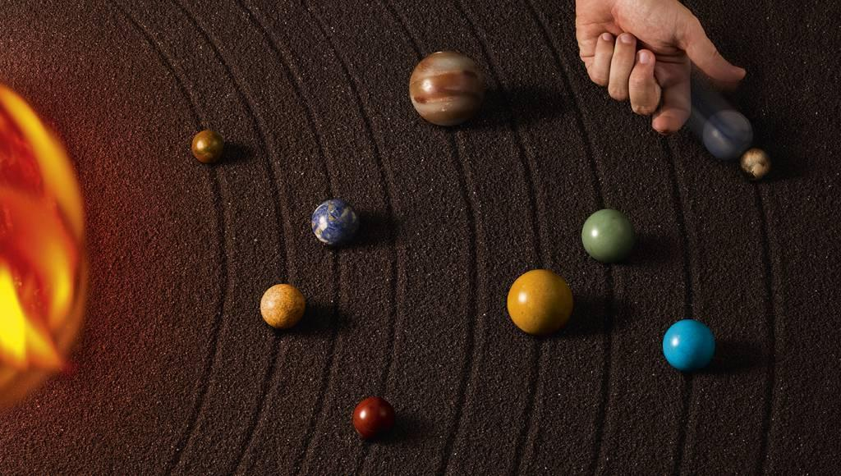
PROTÓTIPO!

